Slide 1
Nombre: México, ¿El “ganón” en el tratado de libre comercio? N°equipo: 4 participantes: Curso: (En el que se planea llevar a cabo) Nombre del proyecto:
COLEGIO OLIVERIO CROMWELL
N° | Nombre | Asignatura
1 | Erick Yasser Martínez Serrano | Estadística y Probababilidad . Unidad 1. Tronco común.
2 | Ma. Estela González Pérez | Contabilidad y Gestión Administrativa. Área 3. Unidad 4.
3 | Ciraid Méndez Fragoso | Inglés

Slide 2
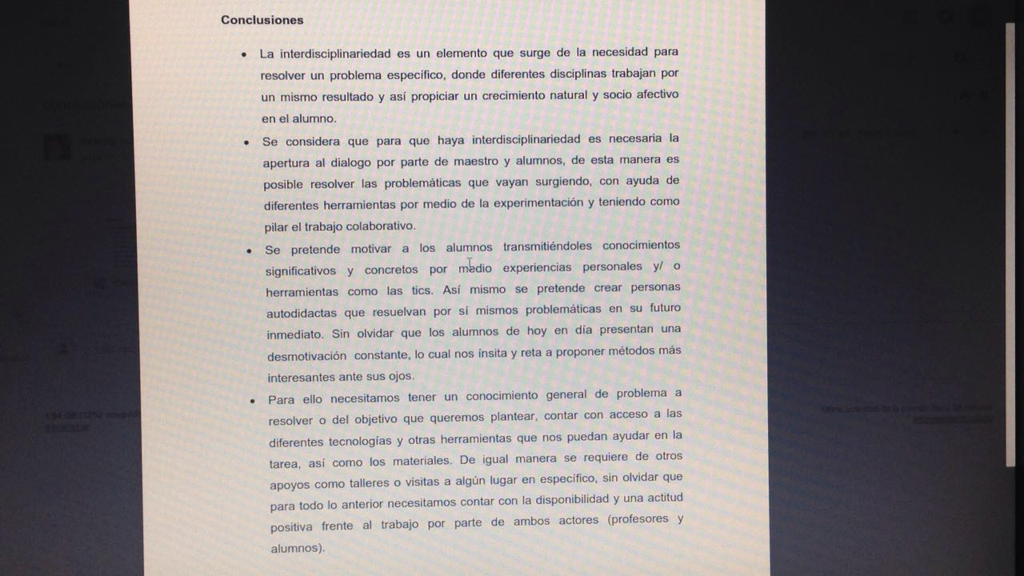
Producto(1)
C.A.I.A.C Conclusiones generales

Slide 3
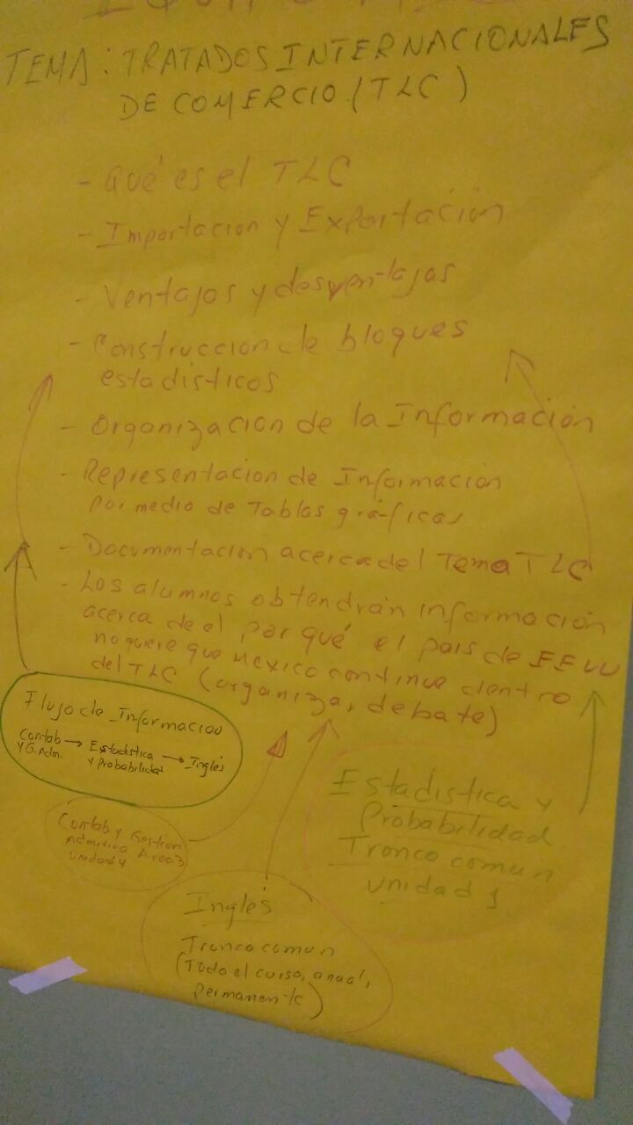
PRODUCTO (2)
Fotografía de Organizador gráfico que muestra las conexiones o interrelaciones entre los temas de las diferentes asignaturas, que formarán parte del posible proyecto.

Slide 4
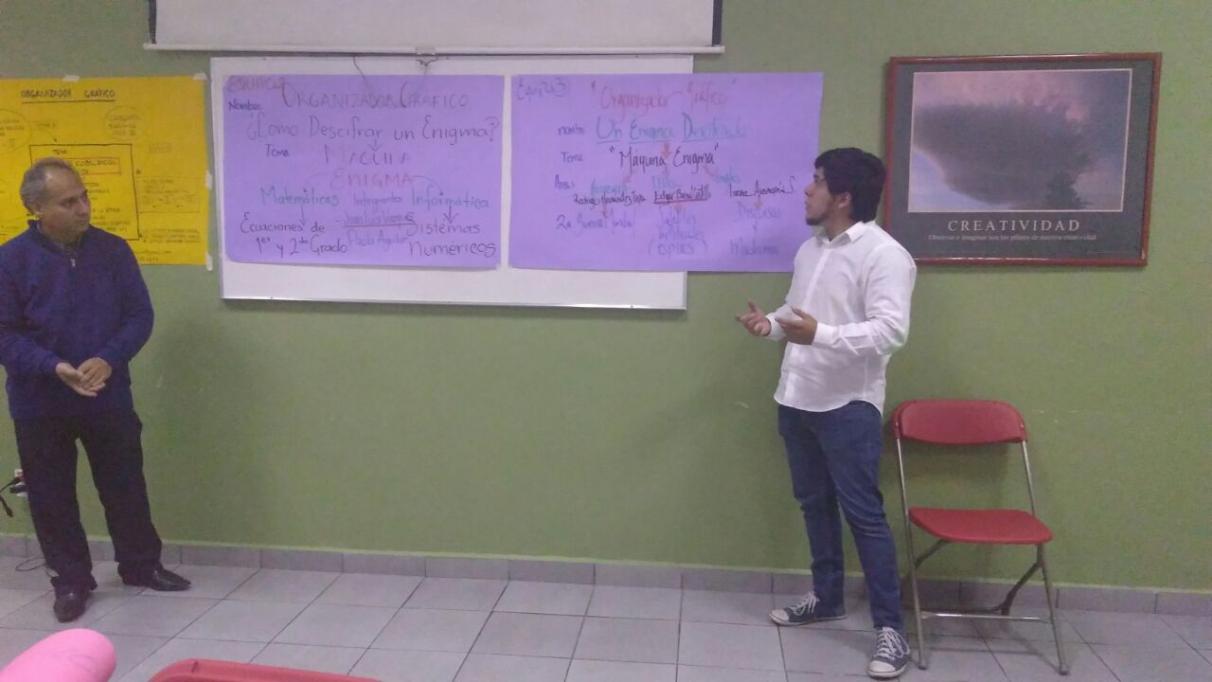
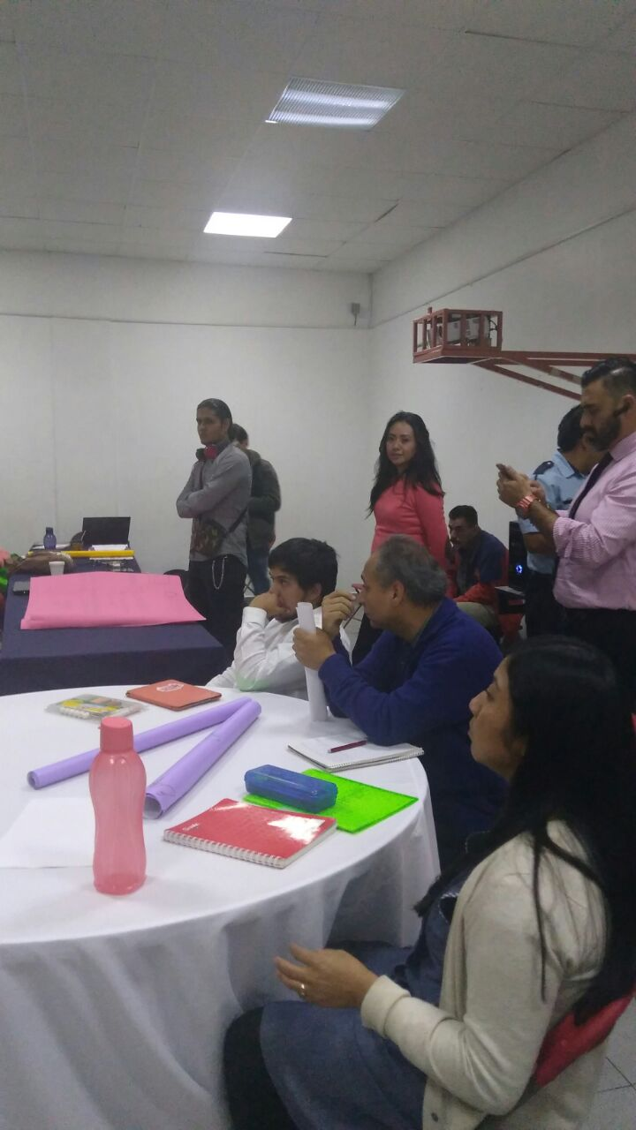
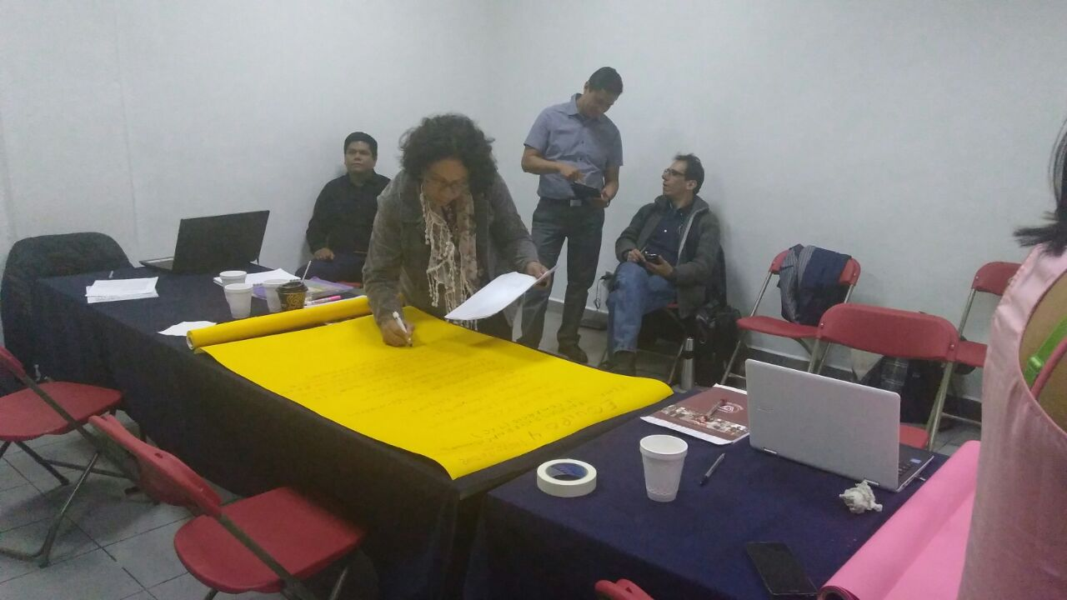
Producto (3)
Fotografías de la sesión tomadas por los propios grupos y la persona asignada para tal fin.

Slide 5
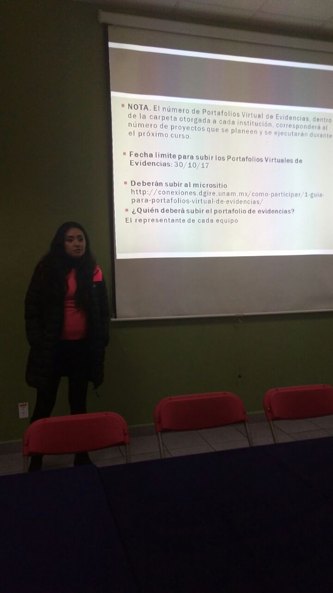
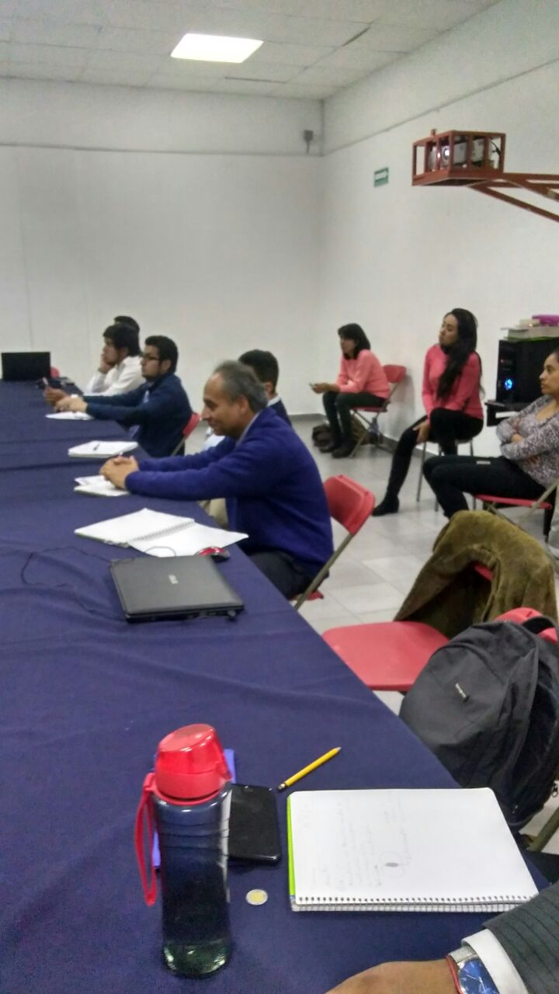

Slide 6
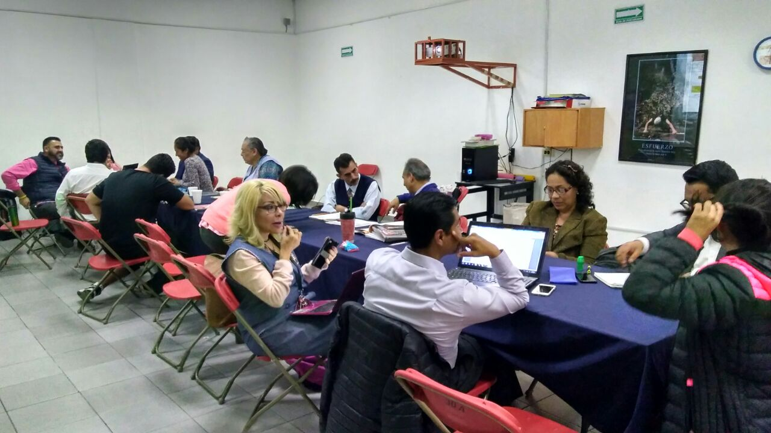

Slide 7
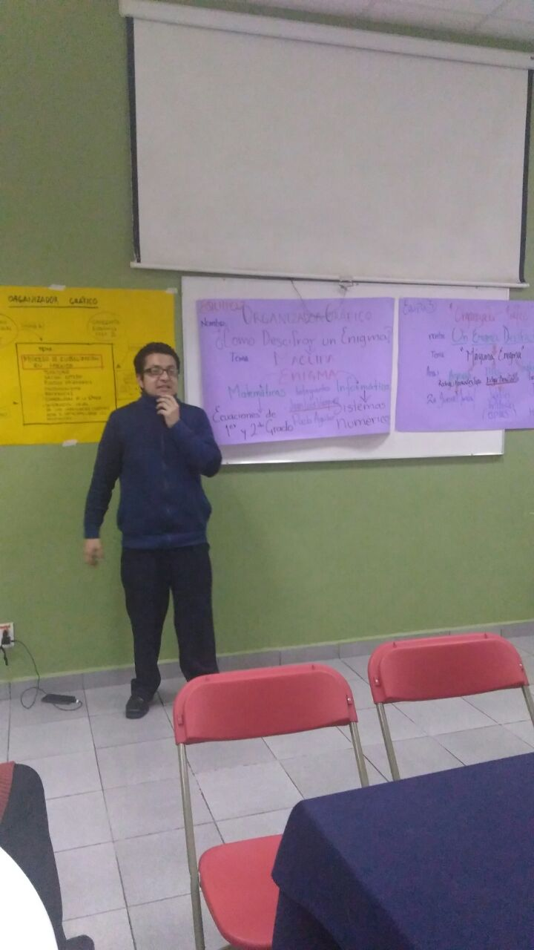
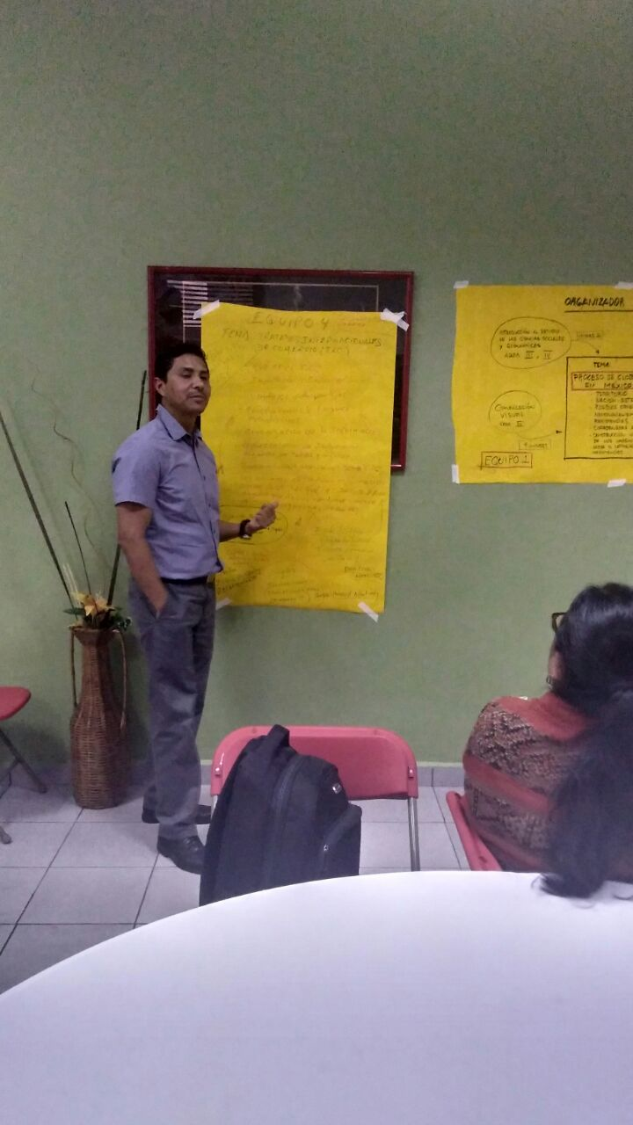

Slide 8
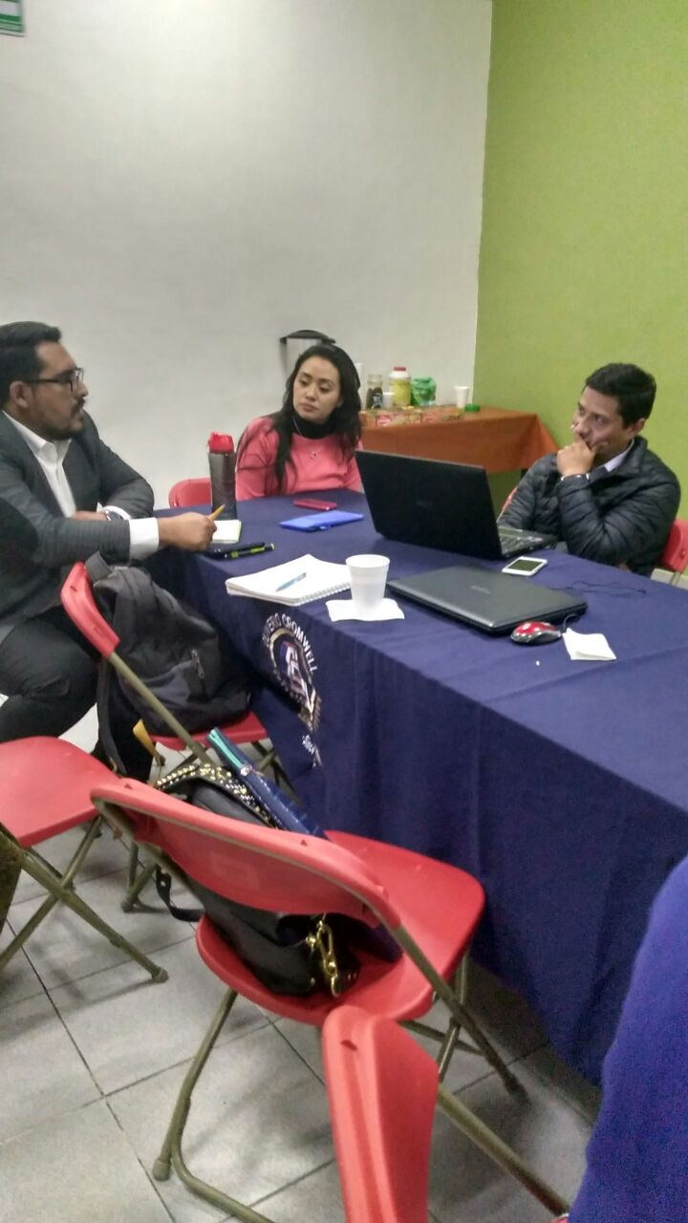

Slide 9
NOTA. El número de Portafolios Virtual de Evidencias, dentro de la carpeta otorgada a cada institución, corresponderá al número de proyectos que se planeen y se ejecutarán durante el próximo curso.
Fecha limite para subir los Portafolios Virtuales de Evidencias: 30/10/17
Deberán subir al micrositio http://conexiones.dgire.unam.mx/como-participar/1-guia-para-portafolios-virtual-de-evidencias/
¿Quién deberá subir el portafolio de evidencias?
El representante de cada equipo

